Slide 1
一、判断题
8086CPU的数据总线可以成为高阻状态，而地址总线和控制总线不能（ χ ）。
8088CPU只有8根数据线与外部交换数据，因次它是一个8位的CPU（ χ ）。
一台计算机能执行多少种指令，是在设计时确定的（ √ ）。
在计算机中，数据单位bit的意思是字节。（ χ ）
8086CPU从偶地址访问内存1个字时需占用1个总线周期，而从奇地址访问内存1个字操作需占用2个总线周期（ √ ）。
从编程结构上，8086CPU分为两部分，即执行部件EU和总线接口部件BIU（ √ ）。
当8086CPU中的指令队列不满，并且EU单元申请操作数读/写时，BIU单元优先进行取指令操作（ √ ）。

Slide 2
8086CPU的BHE信号若为无效，则该周期就不可能传送一个16位的数据（ √ ）。
8086CPU的NMI和INTR都是中断请求输入信号，判断是否响应INTR请求还要看IF标志（ √ ）。
CPU的操作时序通常用指令周期、总线周期和时钟周期来描述，其中时钟周期是最小的定时单位，而总线周期完成一个完整的基本操作（ √ ）。
8086中断向量表的地址范围是00000H~00FFFH（ χ ）。
8086CPU具有最大和最小两种工作模式。在最小模式系统中，总线主设备只能是CPU（ χ ）。
8086的存储器是分段管理的，一个物理地址可以使用不同段地址访问（ √ ）。

Slide 3
在8086CPU响应中断时，保存断点地址是由CPU自动完成（ √ ）。
8255A的A、B和C口都可以作为简单I/O口和选通I/O口（ χ ）。
指令MOV SI,[AX]的源操作数的寻址方式是寄存器间接寻址（ χ ）。
4片8259A在两级级联时可管理的中断源最多为32级（ χ ）。
8237A是一种单地址DMA控制器，在DMA操作期间，其发出的是I/O端口的地址（ χ ）。
DMA操作发生在CPU执行完一条指令之后，由HLDA信号指示DMA控制器可以开始DMA周期（ χ ）。

Slide 4
在DMA控制器收到DREQ信号后，会发出DACK应答信号，同时向CPU申请总线。当获得总线后，才会启动DMA的传送过程（ χ ）。
用计数器方式进行A/D转换，其转换时间具有不确定性（ √ ）。
8位二进制数0的原码有00000000和10000000两种 表示法，而补码是唯一的，只有00000000一种表示法（ √ ）。
8086只有硬件中断是可以屏蔽的，软件中断是不可屏蔽的（ √ ）。
堆栈是一种按照“先进先出”原则存取的数据结构（ χ ）。
8086的数据总线和地址总线是复用的，因此数据信息和地址信息会在同一时刻出现在纵向上（ χ ）。

Slide 5
8086的不可屏蔽中断也需要从数据总线读取中断类型号（ χ ）。
CPU与外设之间的信息传送可以说就是对外设端口进行读写操作（ √ ）。
字符串操作指令MOVSW每执行一次，指针SI和DI就会自动加2或减2（ √ ）。
8086CPU上电后，总是从0000：0000H地址开始执行第一条指令（ χ ）。
由于一个段最大只有64KB，因此在8086系统上最大只能运行64KB的程序（ χ ）。
当NEG指令的操作数是一个用补码表示的负数时，指令执行后能得到这个负数的绝对值（ √ ）。
一个负数的补码和反码是相同的（ χ ）。

Slide 6
1、8086/8088复位后从（ B ）地址处开始执行程序。
A. 00000H B. FFFF0H C. FFFFFH D. FFF0H
2、下面是用DEBUG查看8086微机内存中的部分数据，则中断类型号为21H的中断服务程序的入口地址是（ B ）。
0000:0080 72 10 A7 00 7C 10 A7 00-4F 03 71 05 8A 03 71 05
00A7:1072 B. 00A7:107C C. 0571:034F D. 0571:038A
3、8086的内存空间和I/O空间是（ A ）。
A. 单独编址的，分别是1MB和64KB B. 单独编址的，都是1MB
C. 统一编址的，都是64KB D. 统一编址的，都是1MB

Slide 7
4、设8251A工作在异步传输方式，每帧对应1个起始位、8个信息位、1个奇偶校验位和2个停止位，如果传输速度为4800b/s，则每秒能传输的最大字节数为（ B ）。
A. 4800 B. 400 C. 960 D. 800
5、运算器的主要功能是（ C ）。
A. 逻辑运算 B. 算术运算
算术运算与逻辑运算 D. 只做加法
6、CPU的数据总线信号状态是（ D ）。
A. 单向双态 B. 双向双态
单向三态 D. 双向三态
7、8259A设置为循环优先级，当前正在响应的中断是IR3.这个中断响应结束后，8个中断源的优先级从高到低排列的顺序是（ C ）
A. IR0 IR1 IR2 IR3 IR4 IR5 IR6 IR7 B. IR7 IR6 IR5 IR4 IR3 IR2 IR1 IR0
C. IR4 IR5 IR6 IR7 IR0 IR1 IR2 IR3 D. IR2 IR3 IR4 IR5 IR6 IR7 IR0 IR1

Slide 8
8、在8086系统中，响应了INTR中断请求，并从中断服务程序返回后，中断标志的值一定是（ A ）。
等于1 B. 等于0
C. 不确定 D. 按设置可以为或者0
9、I/O端口采用单独寻址方式时，以下说中错误的是（ D ）。
存储器地址和I/O端口地址可以重叠
端口地址译码往往采用部分译码
端口地址线的位数往往比存贮器地址位数少
I/O端口的寻找方式和存储器的寻找方式相同
10、CPU与I/O设备之间传送的信息不包括（ D ）。
A. 数据 B. 状态信息 C. 控制信息 D. 模拟信息
11、下述I/O控制方式中，主要由硬件实现的是（ C ）。
无条件传送方式 B. 中断方式
C. DMA方式 D. 查询传送方式

Slide 9
12、在汇编语言中，变量可以定义的类型不包括( D )
A. 双字类型 B. 字类型
C. 字节类型 D. 位类型
13、逻辑移位指令SHR可以在一定范围内用于（ D ）
带符号数乘2 B. 带符号数除2
C. 无符号数乘2 D. 无符号数除2
14、下面几条乘法指令中，错误的是（ C ）。
A. MUL BX B. MUL AL
C. MUL 1000 D. MUL BYTE PTR[DI]
15、下面指令执行后，会改变AL寄存器内容的指令是（ D ）
A. TEST AL,02H B. OR AL,AL
C. CMP AL,BL D. AND AL,CL
16、下列寄存器组中在段内寻址时可以提供偏移地址的寄存器组是（ B ）
A. AX,BX,CX,DX B. BX,BP,SI,DI
C. SP,IP,BP,DX D. CS,DS.ES,SS

Slide 10
17、字符B的ASCII码的十进制数值是（ C ）。
A. 11 B. 42 C. 66 D. 62
18、8086最小模式和最大模式的主要区别是( D )。
A. 地址总线的位数不同 B. I/O端口数不同
C. 数据总线位数不同 D. 单处理器与多处理器不同。
19、8086CPU的控制标志位有（ C ）个。
A. 1 B. 2 C. 3 D. 4
20、对于指令MOV AX，[BP+2]，默认的源操作数所在的段是（ D ）。
A. CS B. DS C. ES D. SS
21、不能用于乘法指令源操作数的寻址方式是（ A ）。
立即寻址 B. 寄存器寻址
C. 直接寻址 D. 寄存器间接寻址

Slide 11
22、下列汇编指令中唯一一条书写正确的指令是（ B ）。
A. MOV [AX],BH B. MOV [BP],AX
C. MOV [DI],[SI] D. OUT 10H,CL
23、下列汇编指令中唯一一条书写正确的指令是（ C ）。
A. MOV [SP],AX B. CMP 36H,AX
C. MOV ES:[DI],SI D. PUSH BL
24、8086中断向量表中存放的是（ B ）。
A. 中断类型号 B. 中断服务程序入口地址
C. 断点地址 D. 中断向量地址
25、在8086系统中，用IRET指令结束中断服务程序返回后，中断标志IF的值是（ C ）。
等于1 B. 等于0
C. 不确定 D. 按设置可以为或者0
26、在8086系统中，用IRET指令结束中断服务程序返回主程序时，会从堆栈中弹出（ C ）个字节的数据送到相应的寄存器。（ C ）。
A. 2 B. 4 C. 6 D. 8

Slide 12
中央处理器CPU由 算术逻辑部件 、 累加器 、 寄存器 和 控制器 组成，主机由 CPU 、 存储器 、 I/O接口 、和 总线 组成。
Pentium有三种工作方式： 实地址方式 、 保护方式 和 虚拟8086方式 。最常用的是 保护方式 。
8位带符号数扩展为16位带符号数的指令CBW源操作数默认是在寄存器 AL 。
在8086微机系统中，若寄存器CS=1234H，IP=0200H，则下一条要执行的指令的物理地址为 12540H 。
从功能上讲，8086CPU可分为两个部分，他们分别是： 执行部件EU 和 总线接口部件BIU 。
标志寄存器中包含 控制 标志和 状态 标志，前者由人为指令设置，后者由程序运行结果决定。

Slide 13
Cache技术主要解决 内存速度慢从而不能和CPU匹配 的问题。
8259A的操作命令字 OCW1 是用来屏蔽中断源的，现在要屏蔽IR0和IR7，则 OCW1 应为 81H 。
当RD=0；CS=0且8251A的C/D=0时，进行的操作是 CPU读取8251A接收的数据 。
CPU的输入/输出方式中， DMA 方式速度最快， 中断 方式效率最高。
CPU如有20位地址线，则寻址范围为 1MB ，如有32位地址线，则寻址范围为 4GB ，如有64GB的寻址范围，则CPU应有 36 条地址线。
从2020：30000H开始的单元存放两个32位的双字10203040H和0A0B0C0D0H，则从低地址到高地址的8个字节存储单元内容依次为 40 、 30 、 20 、 10 、 0D0 、 0C0 、 0B0 、 0C0 ，最高地址单元的地址为 2020：3007H

Slide 14
在许多接口芯片中，常常可以用一个地址对应两个端口，这是利用了 两个端口的数据传输方向不同，一个为输入端口、一个为输出端口 。
8253/8254用 4 个端口地址；8251A用 2 个端口地址；8255A用 4 个端口地址；8259A用 2 个端口地址。
8086 的22H 号中断向量的存放起始地址是 0000:0088H 。
8086的进位标志为0， AL 中的内容是73H， 执行指令 DEC AL 后， 标志位是 0 。
CPU和外设交换的数据信息大致有三类， 即 查询 、 中断 、 DMA 。
串口通信芯片8251A的奇地址端口对应的寄存器有 控制寄存器 、 状态寄存器 。
中断控制器8259A结束中断的方式有 自动结束方式 、 一般的中断结束 、 特殊的中断结束 。

Slide 15
8253工作在方波发生器模式下，初始计数值为9，输出信号中低电平所占的时钟周期为 4 。
8位D/A 转换器0832的输出范围为0伏到5伏， 现在输入数据为0AFH, 则输出电压是 3.43 。
8位A/D转换器的输入范围是0伏到10伏，现在输入电压是3伏，则输出的数字量大约是 77 。
执行CWD指令后，寄存器 DX 的内容会改变，如果AX中存放的是一个负数的补码，则该寄存器的内容是 0FFFFH 。
CPU与外设交换的数据信息一般分为三类 数字量 、 模拟量 、 开关量 。
6片8259A级联最多可以管理 48 个中断。

Slide 16
五、汇编语言编程题
1、编程计算(W-(X*Y+Z-200))÷25 ，其中X，Y，Z和W都是带符号16位数，计算结果的商存入AX，余数存入DX。
DATA SEGMENT
X DW 6
Y DW -7
Z DW -280
W DW 2011
DATA ENDS
STACK SEGMENT STACK 'STACK'
DW 128 DUP(?)
STACK ENDS

Slide 17
CODE SEGMENT
ASSUME CS:CODE,DS:DATA,SS:STACK
START:
MOV AX,DATA
MOV DS,AX
MOV AX,X
IMUL Y
MOV CX,AX
MOV BX,DX ;(BX,CX)←X×Y
MOV AX,Z
CWD ;(DX,AX)←把Z扩展为双字类型
ADD CX,AX
ADC BX,DX ;(BX,CX)←X×Y+Z
SUB CX,200
SBB BX,0 ;(BX,CX)←X×Y+Z-200
MOV AX,W
CWD ;(DX,AX)←把W扩展为双字类型
SUB AX,CX
SBB DX,BX
MOV BX,25
IDIV BX
MOV AH,4CH
INT 21H
CODE ENDS
END START

Slide 18
2、假设X、Y、Z、V均为16有位符号数的内存地址， X、Y、Z、V的初始值分别为56、1536、25、32000，要求编写汇编程序段，计算：( V - ( X * Y + Z - 100 )) / X，将上式计算结果的商存入AX，余数存入DX。
DATA SEGMENT
X DW 56
Y DW 1536
Z DW -25
W DW 32000
DATA ENDS
STACK SEGMENT STACK 'STACK'
DW 128 DUP(?)
STACK ENDS

Slide 19
CODE SEGMENT
ASSUME CS:CODE,DS:DATA,SS:STACK
START:
MOV AX,DATA
MOV DS,AX
MOV AX,X ;取被乘数X
IMUL WORD PTR [Y] ;X*Y,结果在DX、AX中
MOV CX,AX ;将乘积存在BX、CX中
MOV BX,DX
MOV AX,Z ;取被加数Z
CWD ;将符号扩展后的Z加到BX、CX中的乘积上
ADD CX,AX
ADC BX,DX
SUB CX,100
SBB BX,0 ;从BX、CX中减去100
MOV AX,V
CWD
SUB AX,CX ;从符号扩展后的V中减去(BX、CX)
SBB DX,BX ;并除以X,商在AX中,余数在DX中
IDIV WORD PTR [X]
MOV AH,4CH
INT 21H
CODE ENDS
END START

Slide 20
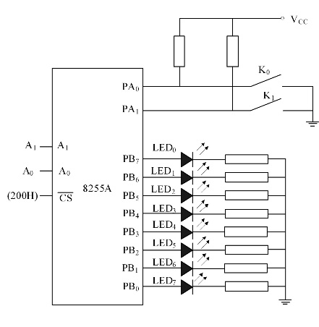
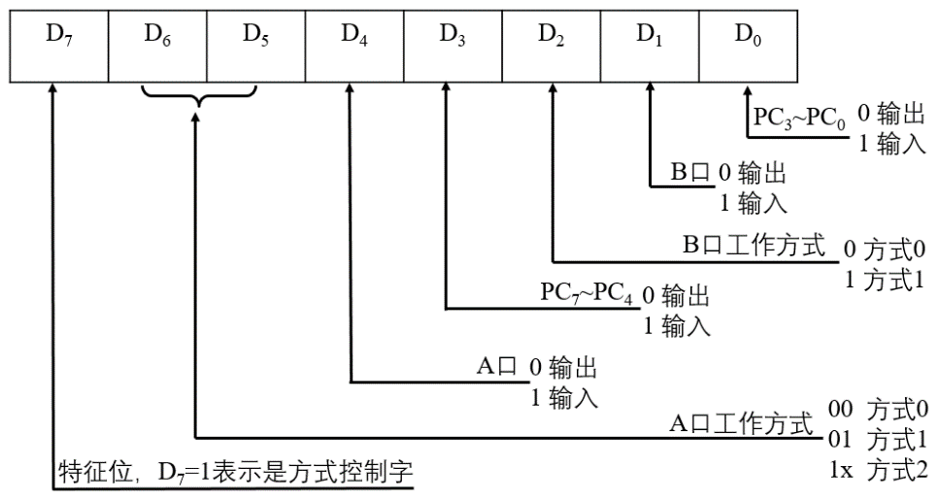
六、接口编程题
1、有一系统硬件电路如图所示，设8255A端口地址为：200H～203H。利用8255A的A口作为输入端口，接2个开关；B口为输出端口，接有8个发光二极管。
试编写程序，不断扫描开关K0、K1。当开关K0闭合时，点亮LED0、LED2、LED4、LED6，其它LED熄灭；当开关K1闭合时，点亮LED1、LED3、LED5、LED7，其它LED熄灭；当开关K0和K1都不闭合时，全部LED熄灭。附8255A的控制字格式如下。

Slide 21
STACK SEGMENT STACK 'STACK'
DW 128 DUP(?)
STACK ENDS
CODE SEGMENT
ASSUME CS:CODE, SS:STACK
START: MOV AL,90H ; 8255初始化
MOV DX,203H
AGAIN: MOV DX,200H
IN AL,DX
TEST AL,01H ；检测K0
JZ DISP_0
TEST AL,02H ；检测K1
JZ DISP_1
MOV AL,00H ；8个LED全部熄灭
JMP DISP
DISP_0: MOV AL,55H ；偶位上LED亮，奇位上LED熄灭
MOV DX,201H
OUT DX,AL
JMP DISP
DISP_1: MOV AL,0AAH ；奇位上LED亮，偶位上LED熄灭
DISP: MOV DX,201H
OUT DX,AL
JMP AGAIN
CODE ENDS
END START

Slide 22
2、试编程对8253初始化启动其工作。要求计数器0工作于模式1，初值为3000H；计数器1工作于模式3，初值为100H；计数器2工作于模式4，初值为4030H。设端口地址为40H~43H。
CODE SEGMENT
CTRLPORT EQU 43H
PORT0 EQU 40H
PORT1 EQU 41H
PORT3 EQU 42H
COUNT0 EQU 3000H
COUNT1 EQU 100H
COUNT2 EQU 4030H
ASSUME CS:CODE

Slide 23
START:
MOV AL, 32H ; 计数器0, 16位二进制,方式1。
MOV DX, CTRLPORT ;定时器控制口地址
MOV AX，COUNT0
MOV DX, PORT0 ;定时器0端口地址
OUT DX, AL ;写时间常数低八位
MOV AL, AH ;写时间常数高八位
OUT DX, AL
MOV AL, 76H ; 计数器1, 16位二进制,方式3。
MOV DX, CTRLPORT ;定时器控制口地址
MOV AX，COUNT1
MOV DX, PORT1 ;定时器1端口地址
OUT DX, AL ;写时间常数低八位
MOV AL, AH ;写时间常数高八位
OUT DX, AL
MOV AL, 0B8H ; 计数器0, 16位二进制,方式4。
MOV DX, CTRLPORT ;定时器控制口地址
MOV AX，COUNT2
MOV DX, PORT2 ;定时器2端口地址
OUT DX, AL ;写时间常数低八位
MOV AL, AH ;写时间常数高八位
OUT DX, AL
CODE ENDS
END START

